Slide 1
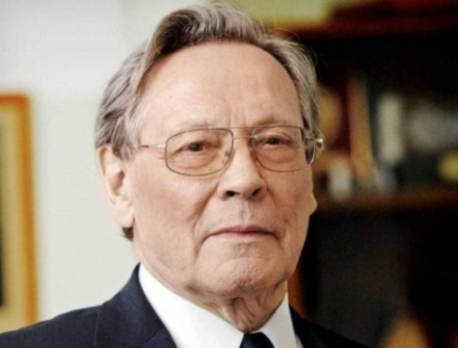


Посвящается 95-летию со дня
рождения академика Н.П. Лаверова
Посвящается 55-летию с
начала бурения СГ-3
КОЛЬСКАЯ СВЕРХГЛУБОКАЯ СКВАЖИНА - ВЫДАЮЩЕЕСЯ ДОСТИЖЕНИЕ РОССИИ В АРКТИЧЕСКОЙ ЗОНЕ
Лобанов К.В.
Член-корреспондент РАН, главный научный сотрудник ИГЕМ РАН,
Президент Межрегионального общественного Ломоносовского фонда
XIV чтения серии «Легенды геологии». Москва, 06.10.2025 г.
Государственный геологический музей имени В.В.Вернадского
1

Slide 2

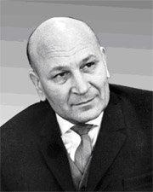
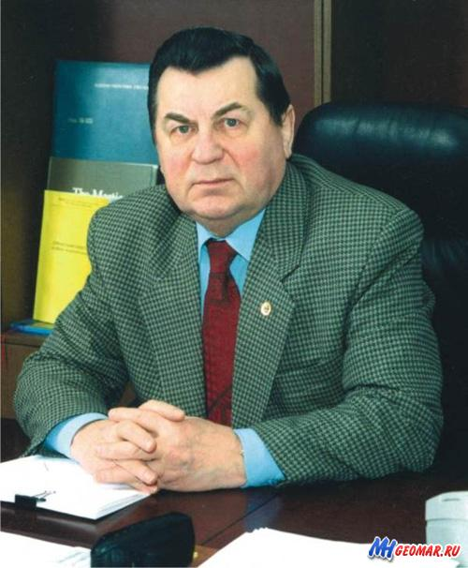
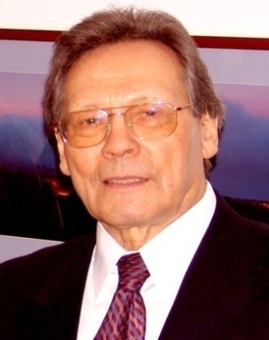
ПРОГРАММА СВЕРХГЛУБОКОГО БУРЕНИЯ
Проблема изучении континентальной земной коры с помощью сверхглубокого бурения возникла в СССР в 60-х годах. «Возможность получить непосредственно с больших глубин фактический материал, необходимый для познания эндогенных процессов и связанных с ними месторождений полезных ископаемых».
Научные основы программы сверхглубокого континентального бурения определены на совместном заседании Президиума АН СССР и Министерства геологии и охраны недр, под председательством академика М.В.Келдыша. Программа утверждена решением Совета Министров СССР по докладу академика Д.И.Щербакова, и подписана Н.С. Хрущевым в 1962 г.
Для организации, координации и руководства работами по этой программе в 1963 г. был образован Межведомственный научный совет по проблеме «Изучение недр Земли и сверхглубокое бурение», который объединил около 200 ученых и специалистов организаций различных министерств и ведомств.
Первый председатель Совета - академик АН СССР А.В.Сидоренко, а с 1974 г. Министр геологии СССР Е.А.Козловский. Н.П.Лаверов курировал программу сверхглубокого бурения от Мингео.
Программой работ на 70-е годы намечались: 1) разработка модели строения земной коры и верхней мантии; 2) новых методов прогноза месторождений полезных ископаемых; 3) составление прогнозных карт с количественной оценкой природных ресурсов и запасов,
А.В.Сидоренко
Е.А.Козлолвский
Н.П.Лаверов
определение направления поисковых и разведочных работ на основные виды полезных ископаемых в перспективных районах страны.

Slide 3
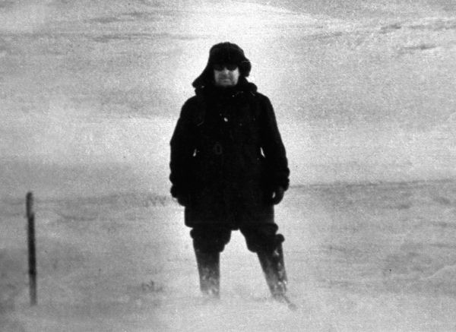
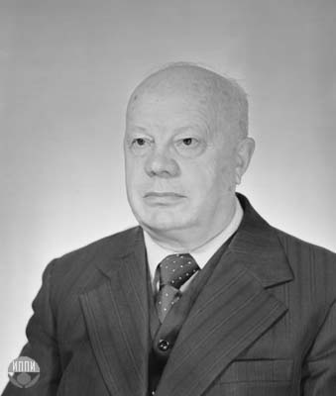
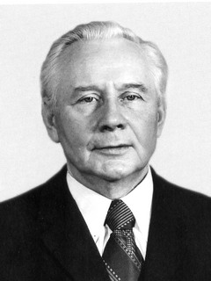
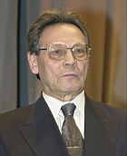
КОЛЬСКАЯ СВЕРХГЛУБОКАЯ СКВАЖИНА
Место заложения СГ-3 было выбрано в 1968 г. Межведомственной комиссией.
В.И.Смирнов
Г.И.Горбунов
Н.П.Лаверов
Начальник Кольской ГРЭ «Ярославгазнефтеразведки»
экспедиции Д.М.Губерман у колышка на месте будущей скважины СГ-3
В начале СГ-3 предполагалось пробурить в архейских гнейсах вблизи п. Лиинахамари, чтобы как можно скорее достичь
«базальтового» слоя земной коры, «границы Конрада», но затем был принят другой вариант, решающий практическую задачу по определению перспектив нижних горизонтов Печенгского рудного поля в отношении медно-никелевых руд .
Кольская сверхглубокая скважина заложена в северо-западной части Кольского полуострова, где развиты древнейшие на Земле рудоносные тектонические структуры раннего протерозоя и архея. При проектной глубине 15 км, к 1990 г. скважина должна была достигнуть глубины 13 км.
Бурение Кольской скважины было поручено специально организованной Кольской геологоразведочной экспедиции (Кольская ГРЭ) объединения «Волгокамскгеология» (с 1986 г. - объединение «Недра») Мингео СССР.

Slide 4
КОЛЬСКАЯ СВЕРХГЛУБОКАЯ СКВАЖИНА
Целью бурения СГ-3 являлось изучение глубинного строения докембрийских структур Балтийского щита, типичных для фундамента древних платформ, и оценка их рудоносности. Основные задачи работ были следующие:
1. Изучить глубинное строение никеленосного Печенгского комплекса и архейского кристаллического основания Балтийского щита, выяснить особенности проявления на больших глубинах геологических процессов, включая процессы рудообразования.
2. Выяснить геологическую природу сейсмических границ в континентальной земной коре и получить новые данные о тепловом режиме недр, глубинных водных растворах и газах.
Глубина 12262 м
3. Получить максимально полную информацию о вещественном составе горных пород и их физическом состоянии, вскрыть и изучить пограничную зону между «гранитным» и «базальтовым» слоями земной коры.
4. Усовершенствовать имеющиеся и создать новые технологии и технические средства для бурения и комплексных геофизических исследований сверхглубоких скважин.

Slide 5
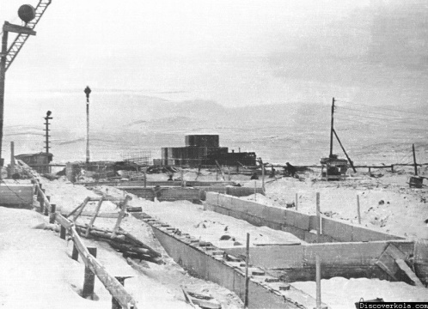
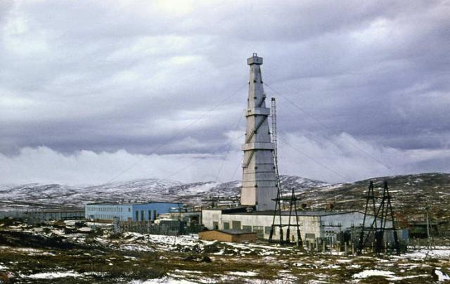
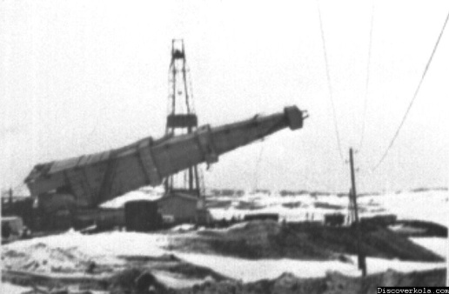
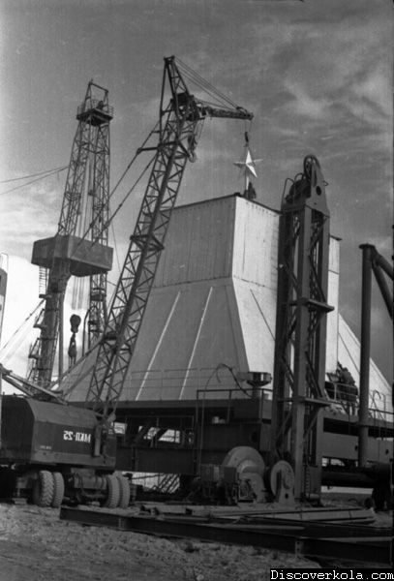
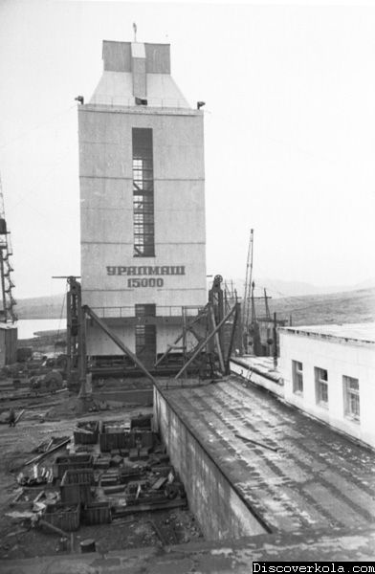
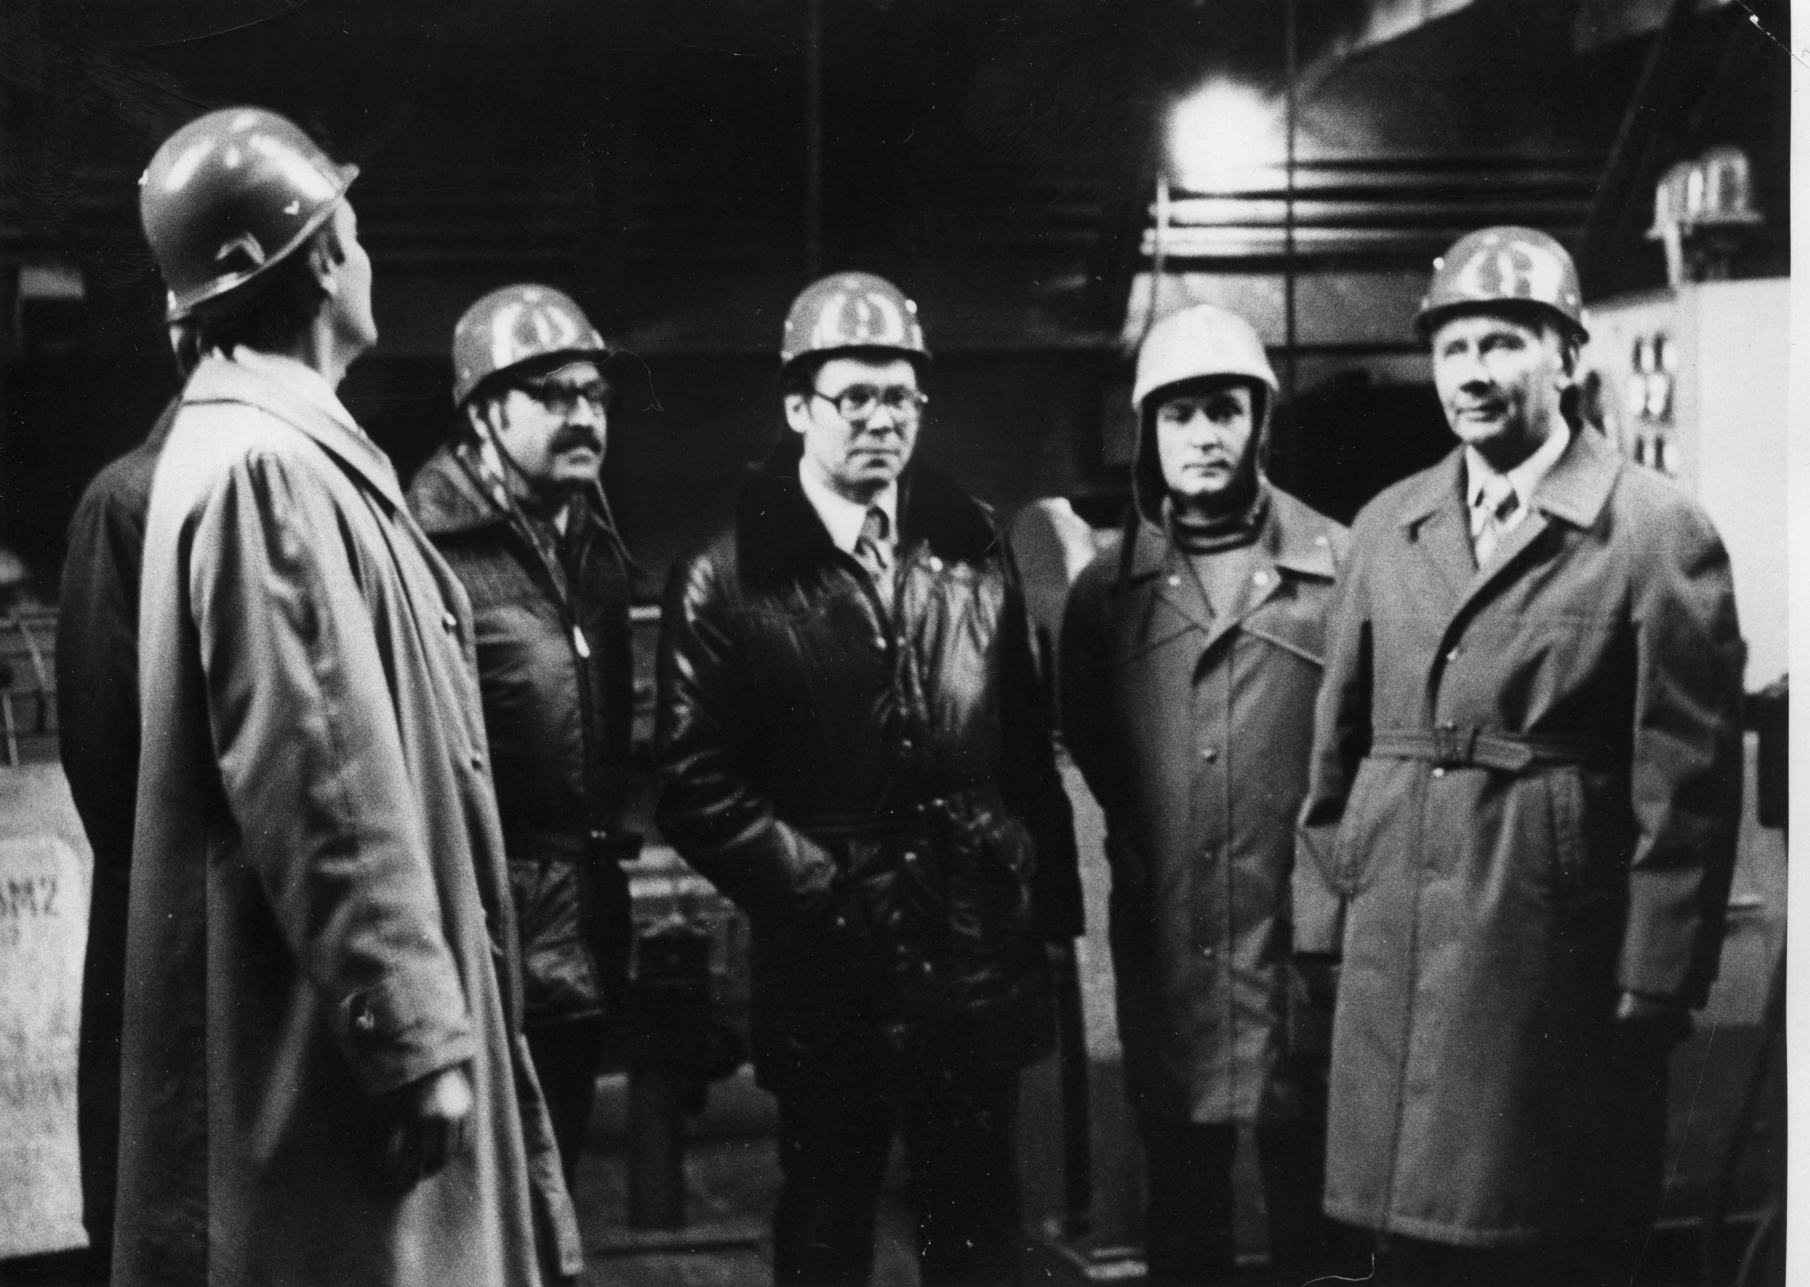
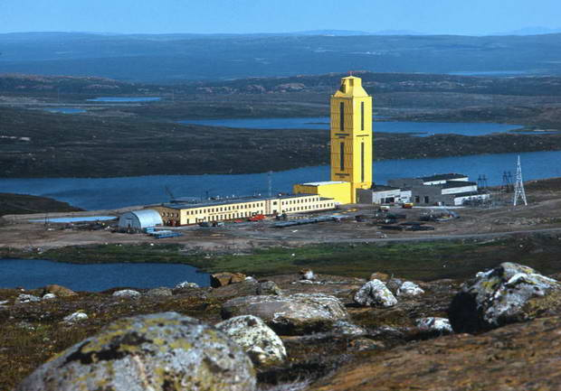
КОЛЬСКАЯ СВЕРХГЛУБОКАЯ СКВАЖИНА
Бурение СГ-3 было начато 24 мая 1970 г. серийной буровой установкой «Уралмаш-4Э», которую применяли для бурения скважин при поиске и разведке месторождений нефти и газа. Проходка до глубины 7263 м заняла 4 года
Монтаж установки
«Уралмаш-4Э», 1968
Демонтаж буровой установки
май 1975 г.
Н.П.Лаверов, Г.И.Горбунов
Монтаж буровой установки
«Уралмаш 15000» 1975-1976 гг.
В 1979 года СГ-3 побила рекорд в 9583 м, принад-
лежащий скважине США, достигнув глубины 9584
м. В 1983 г скважина достигла глубины 12066 м.
По состоянию на 01.05.1991 г. глубина скважины составила 12262 м.
Бурение осуществлялось с полным отбором керна.
Бурение продолжили буровой установкой «Уралмаш-15000». Все работы осуществлялись Кольской ГРЭ НПО «Недра»

Slide 6
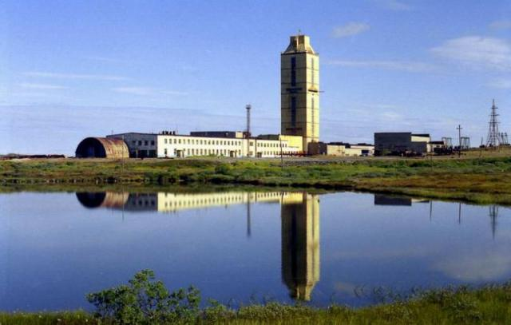
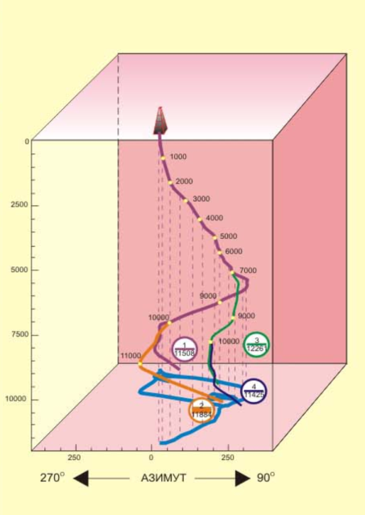
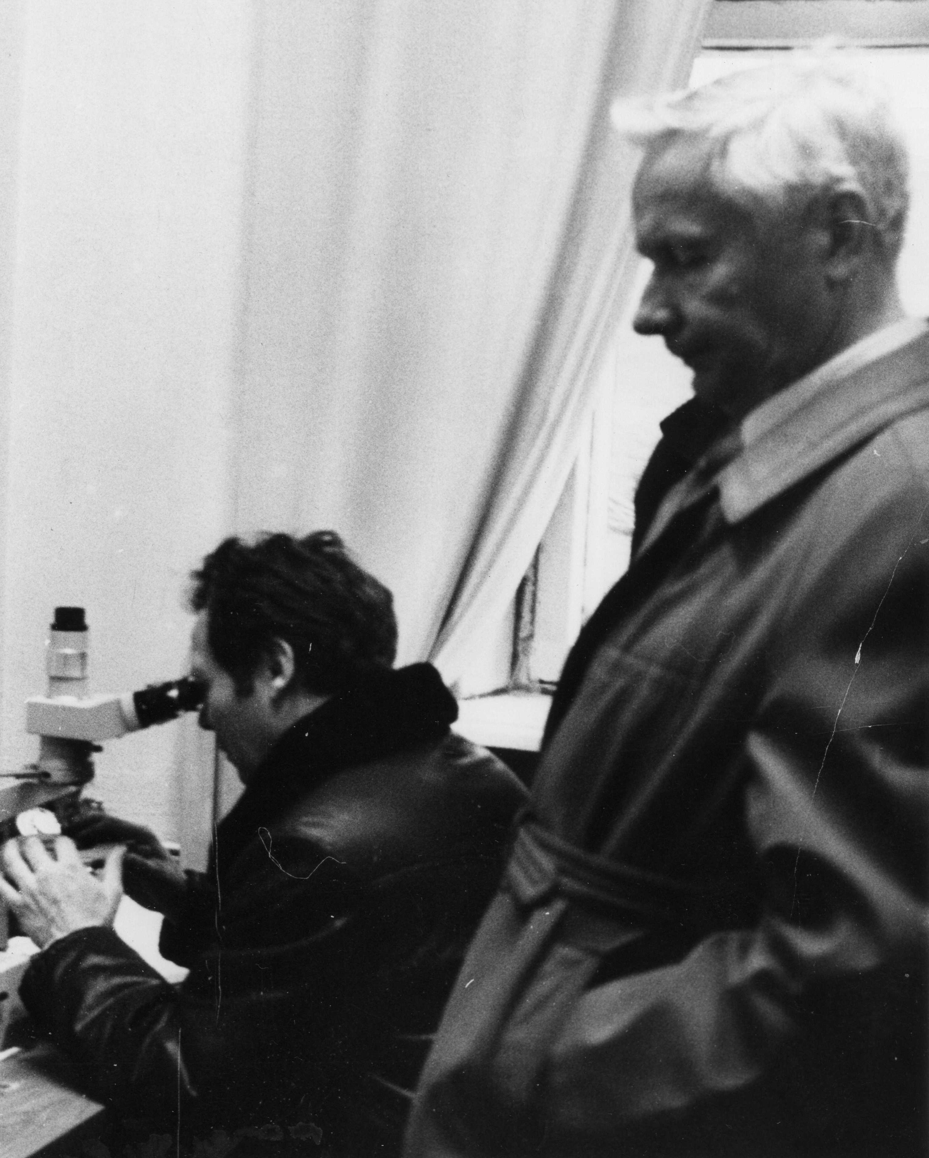
КОЛЬСКАЯ СВЕРХГЛУБОКАЯ СКВАЖИНА
СГ-3 стала самой глубокой скважиной в мире, в которой детально изучен 12-километровый разрез древней континентальной земной коры.
Вместо «поверхности Конрада» (кровля базальтового слоя) был выявлен субгоризонтальный «коровый волновод», зона разуплотнения. Перемещение тектонических блоков по этим зонам обеспечило чешуйчато-надвиговое строение всего Лапландско-Печенгского блока.
На больших глубинах предполагалось, что в гранито-гнейсовом фундаменте Балтийского щита температура с глубиной растет незначительно (примерно на 8-10°С на 1 км). Реальная температура в СГ-3 на глубине 10 км достигла 180°С, а на глубине около 12 км – 240°С, вместо ожидаемых 120°С.
Возможно, это связано с повышенной тектонической активностью в глубинных горизонтах земной коры. В зонах циркуляции подземных вод интервале 6,5-11,5 км и более, происходило формирование низкотемпературной гидротер-мальной сульфидной минерализации.
На глубине 1600-1900 м был выявлен горизонт промышленных Cu-Ni руд, изучение которых позволило открыть новые месторождения, а в интервале 9500-11000 м выявлен ранее неизвестный тип Au-Ag минерализации и зоны разуплотнения пород – возможные волноводы в древней континентальной земной коре.
Н.П.Лаверов,
Г.И.Горбунов

Slide 7
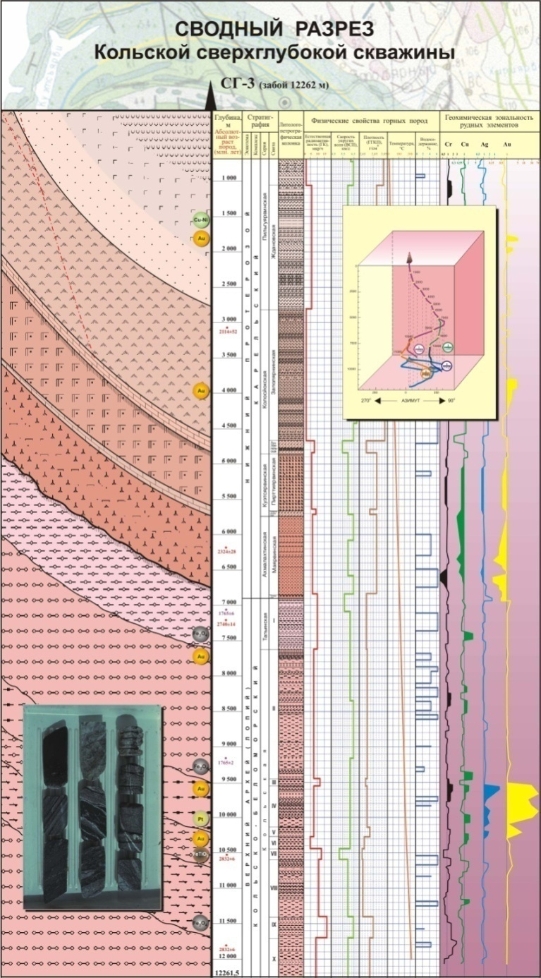
КОЛЬСКАЯ СВЕРХГЛУБОКАЯ СКВАЖИНА
результаты бурения
В результате проходки Кольской сверхглубокой скважины были опровергнуты проектные представления о строении земной коры в районе Печенгской структуры.
Разрез СГ-3, составленный по данным сейсмических исследований, прогнозировал, что на глубине 4 км скважина выйдет из протерозойских вулканогенно-осадочных пород и войдет в гранито-гнейсы архейского фундамента. Разбурив трехкилометровый слой гранито-гнейсов и относительно маломощный на этом участке базальтовый слой, скважина должна была погрузиться в породы мантии.
Породы Печенгской структуры простирались до глубины 6842 м, а затем сменились архейскими гранито-гнейсами. «Базальтовый» слой вообще не был обнаружен – до самой рекордной глубины 12262 м бур пробивался через архейские гранито-гнейсы, содержащие тела основных и ультраосновных пород.
Установлено, что эти породы при сейсмологических исследованиях воспринимались геофизиками в качестве более плотных, по сравнению со стандартными породами и имели повышенные скорости.

Slide 8
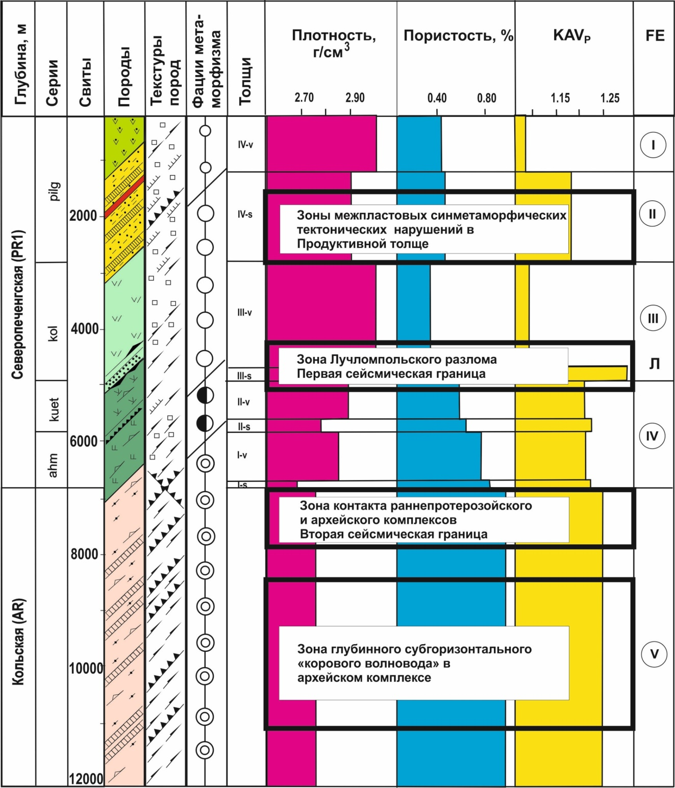
Формализованный разрез СГ-3 с зонами тектонических нарушений
Cредняя температура метаморфизма вулканитов в верхней части разреза СГ-3 – 300°С (пренит-пумпеллиитовая фация), а конец зеленосланцевой фации (4900 м) - 450°С. В интервале эпидот-амфиболитовой фации (4900-6000 м) она составляет 550°С, а в пределах амфиболитовой фации (низы северопеченгской серии и архейская кольская серия) температуры метаморфизма от 550 до 650°С (6000-12000 м).

Slide 9
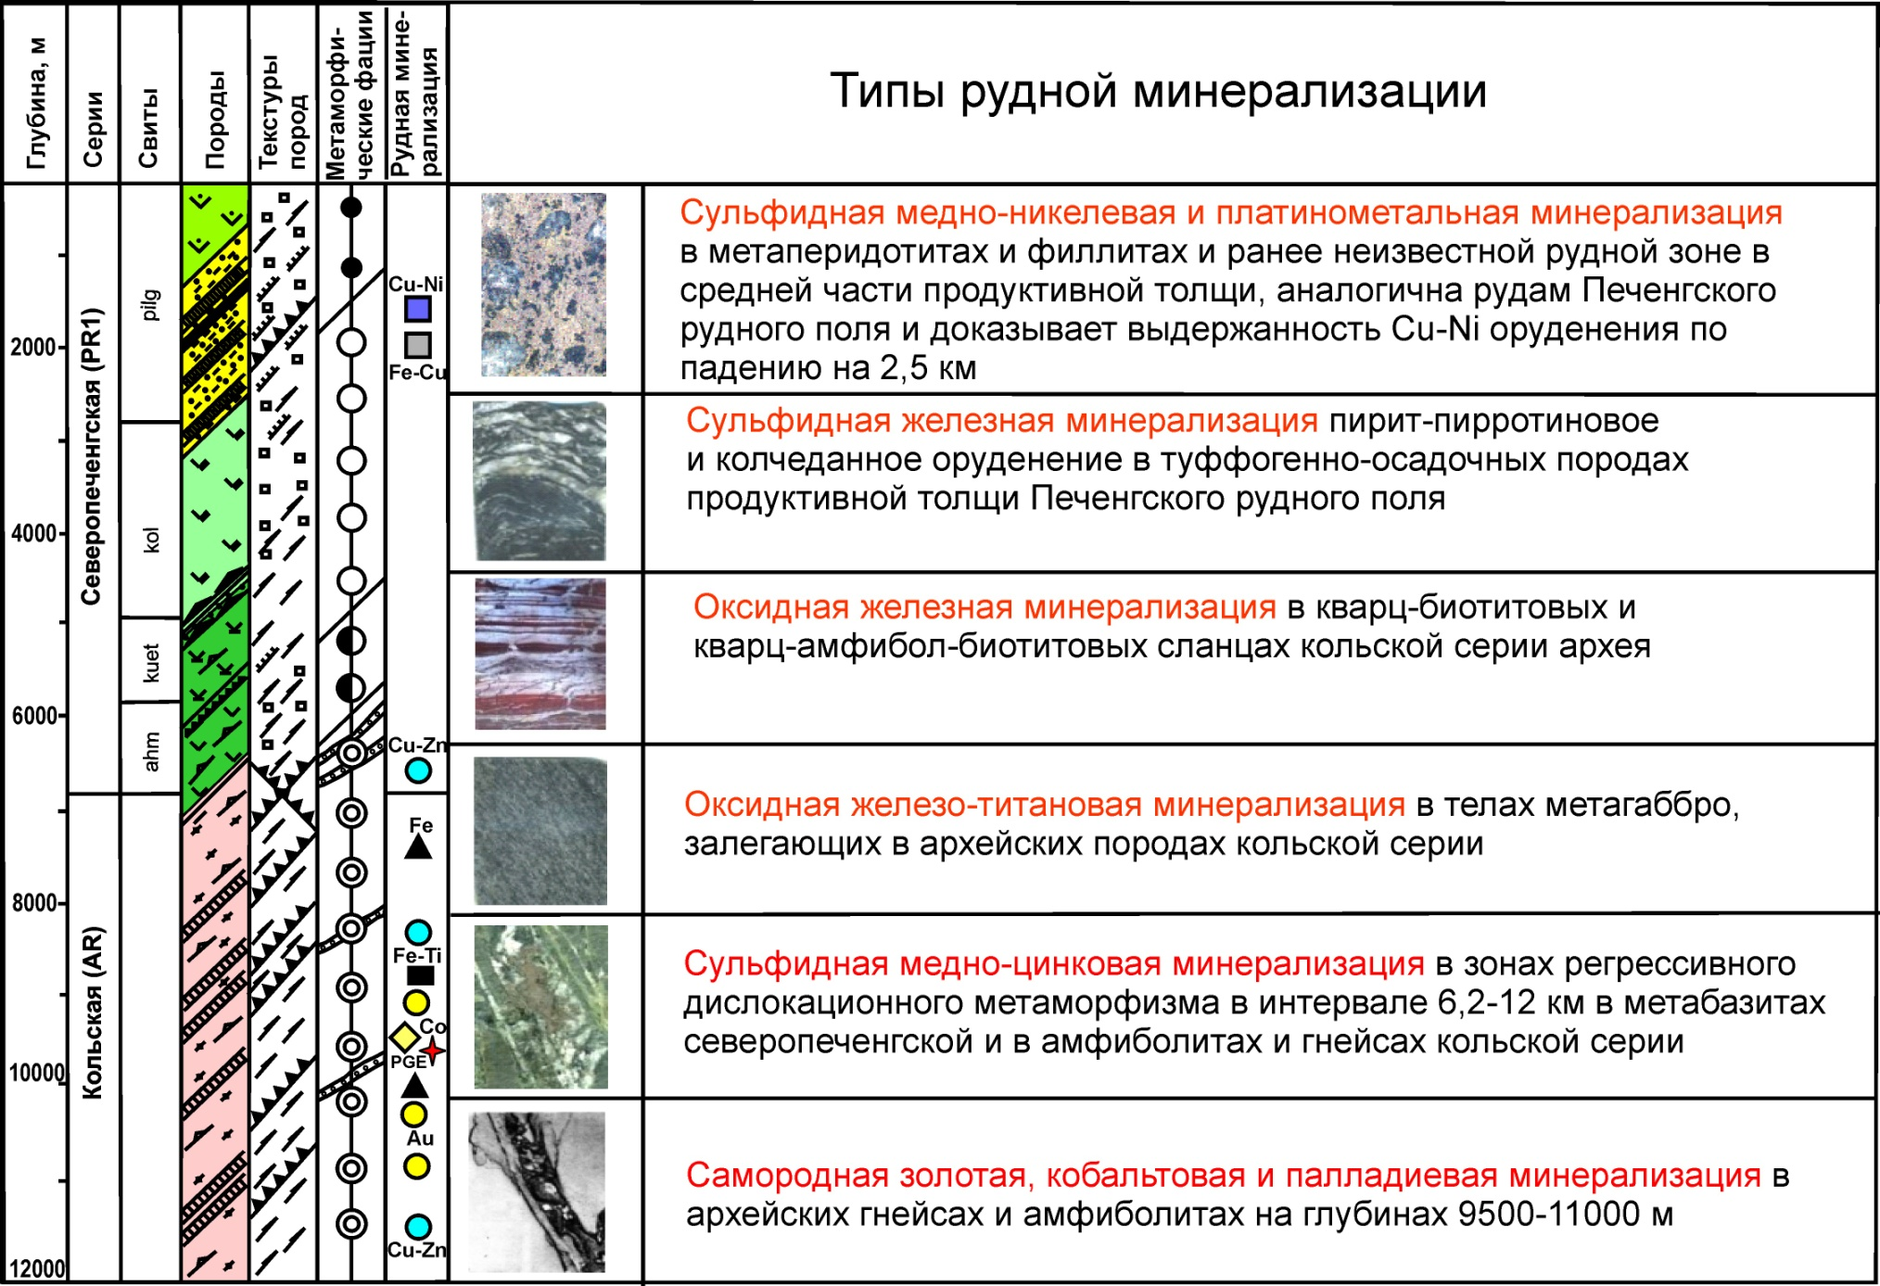
Научное открытие № А-037 от 22.11.1995 г. «Закономерности вертикальной рудной зональности древней континентальной земной коры в разрезе СГ-3» (Лобанов и др., 2022)

Slide 10
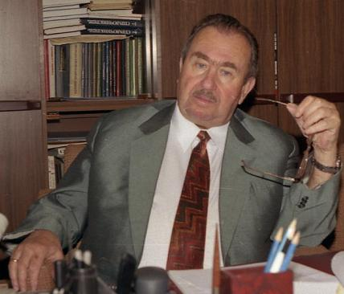
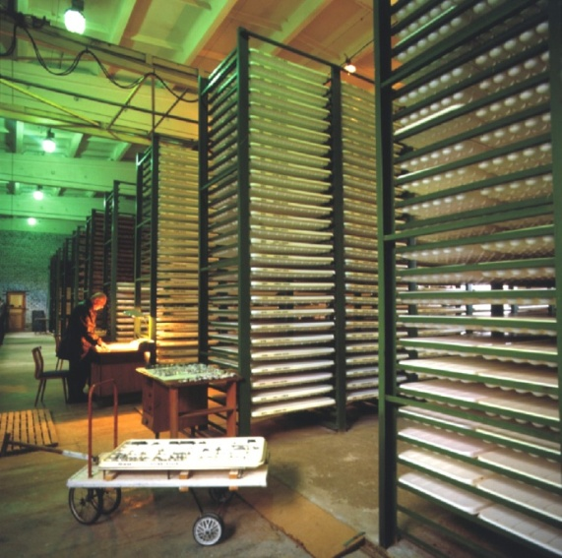
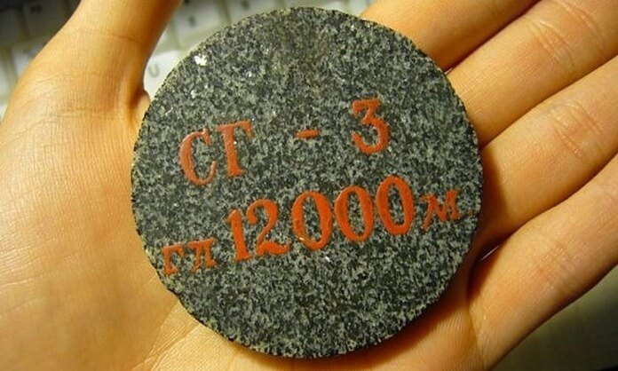
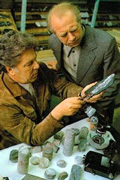
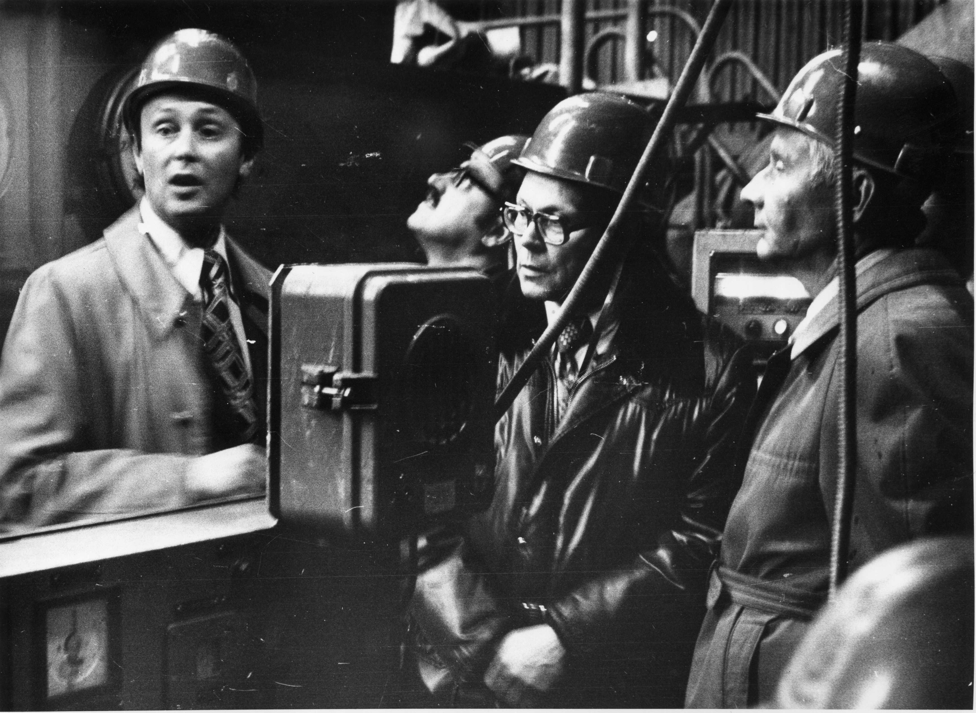
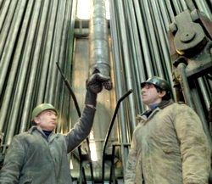
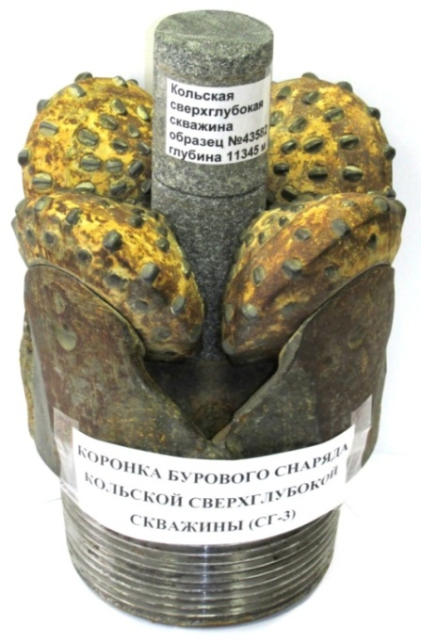
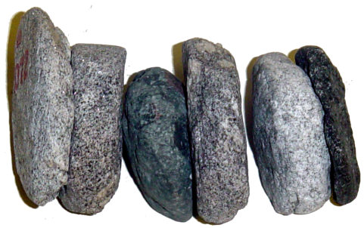
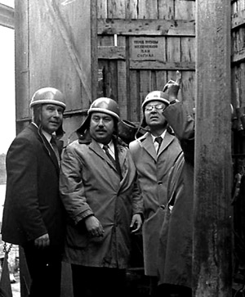
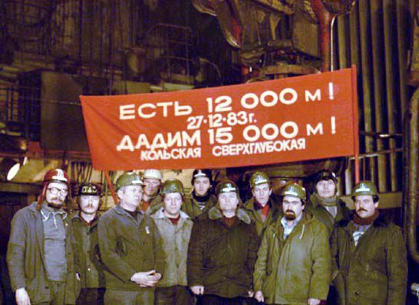
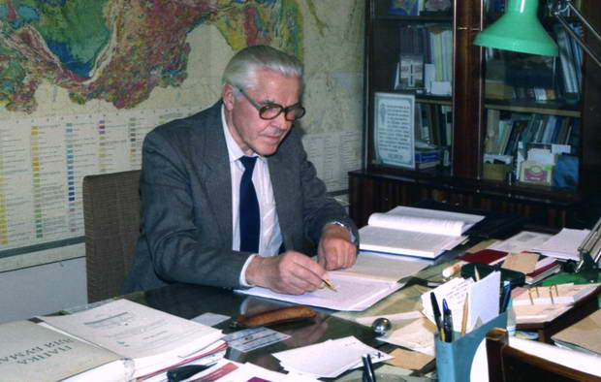
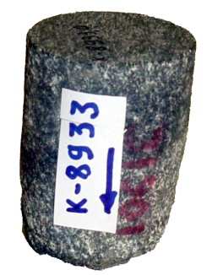
КОЛЬСКАЯ СВЕРХГЛУБОКАЯ СКВАЖИНА
Д.М.Губерман
Кернохранилище СГ-3
В.С.Ланев,
Ю.П.Смирнов
Н.П.Лаверов, Г.И.Горбунов
М.И.Ворожбитов, Д.М.Губерман,
Е.А. Козловский
Ю.Н.Яковлев

Slide 11
КОЛЬСКАЯ СВЕРХГЛУБОКАЯ СКВАЖИНА
1. СГ-3 - выдающееся достижение мировой и российской геологической науки в развитии континентального бурения. Разработана отечественная буровая установка «Уралмаш 15000». СГ-3 сопоставима только с полетом в космос.
2. Получен вещественный материал и проведены измерения различных параметров в земной коре до глубины 12262 м. с использованием нового научного оборудования, способного работать в условиях высоких температур и давлений. Образцы горных пород по своему значению сопоставимы с образцами с Луны.
3. Геофизическая граница, где породы «гранитного» слоя переходят в более прочный «базальтовый слой», в разрезе СГ-3, свидетельствует что там расположены менее прочные и плотные трещиноватые породы - архейские гнейсы. Вместо «поверхности Конрада» выявлен субгоризонтальный «коровый волновод».
4. Установлена зональность протерозойского метаморфизма с глубиной: от пренит-пумпеллиитовой (0-1400 м) к зеленосланцевой (4900 м), эпидот-амфиболитовой (6000 м), амфиболитовой фациям (низы северопеченгской и архейской кольской серий (12000 м).
5. Получены новые данные по оценке температур на больших глубинах. Предполагалось, что в гранито-гнейсовом фундаменте Балтийского щита температура с глубиной растет незначительно (8-10°С на 1 км). Реальная температура в СГ-3 на глубине 10 км достигла 180°С, а на глубине около 12 км – 212°С, вместо ожидаемых 120°С.
6. В разрезе СГ-3 рудная минерализация выявлена в древней континентальной земной коре на всем интервале в 12 км. Выделены восемь типов минерализации: сульфидная медно-никелевая и платинометальная, сульфидная железная, оксидная железная, оксидная железо-титановая, сульфидная медно-цинковая и золото-серебрянная. палладиевая, кобальтовая.

Slide 12
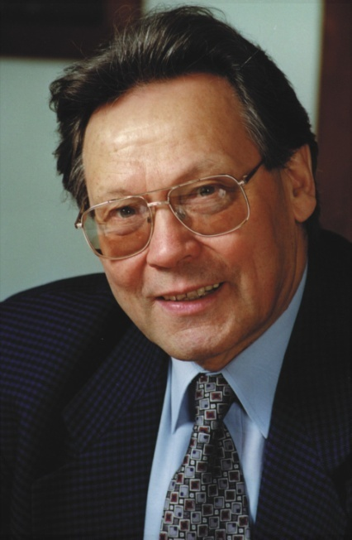
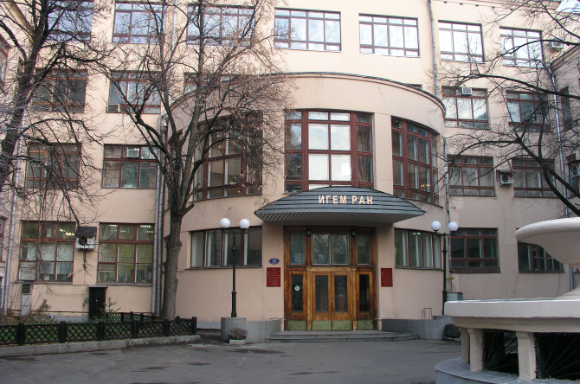
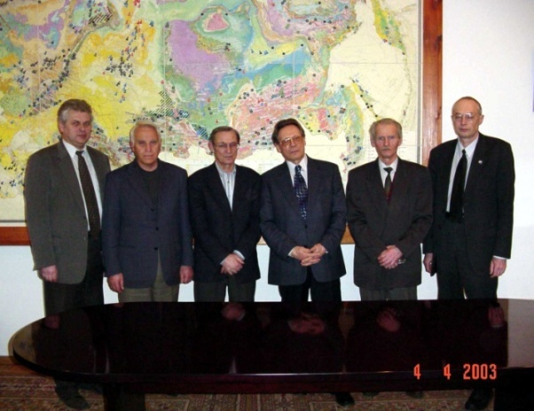

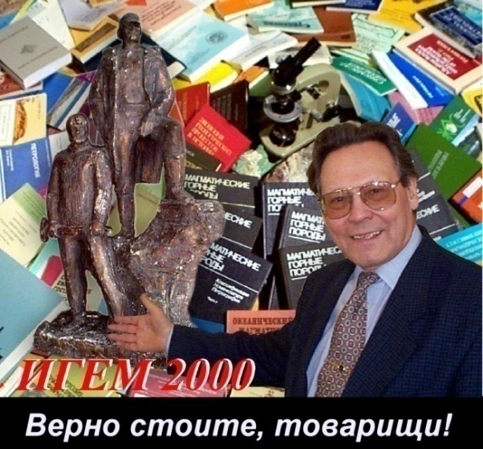
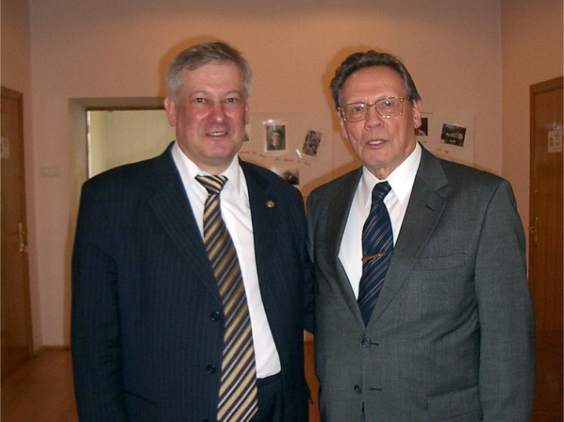
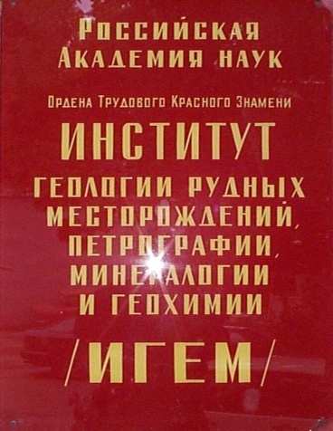
Институт геологии рудных месторождений, петрографии, минералогии и геохимии - ИГЕМ один из ведущих институтов Российской академии наук в области наук о Земле.
ИГЕМ РАН плодотворно работает в настоящее время. Удалось сохранить основной научный потенциал, ведущих научных школ и приоритеты получения фундаментального знания и комплексного подхода к решению актуальных научных проблем. Институт, используя широкое международное сотрудничество, работы по государственным заданиям, связи с производственными организациями, существенно модернизировал и расширил свою лабораторно-аналитическую базу. В ИГЕМе произошли существенные структурные изменения, подчиненные главной цели - сосредоточению сил на разработке приоритетных направлений фундаментальных исследований и государственных программ.

Slide 13
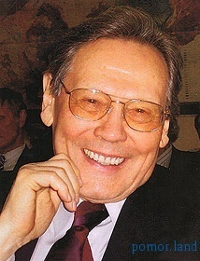
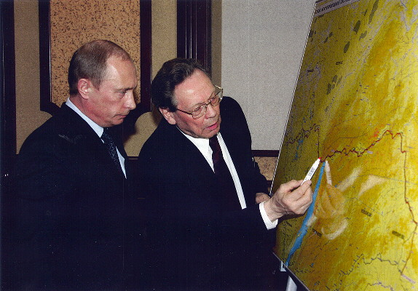
20 октября 1988 г. избран вице-президентом АН СССР, возглавил Секцию наук о Земле Президиума АН СССР. 1987-1989 гг. – президент АН Киргизской ССР. С 1989 по 1991 годы заместитель председателя Совета Министров СССР. 17 июля 1989 г. председатель Государственного комитета СССР по науке и технике. С 15.01 по 28.08.1991 года - заместитель Премьер-министра СССР. Председатель Госкомитета СССР по науке и технологиям - Министр СССР. И.о. заместителя премьер-министра и председателя Госкомитета СССР по науке и технологиям.
Н.П. Лаверов является безусловным
лидером в изучении катастрофических
процессов и разработке технологий снижения
риска и минимизации последствий от различ-
ных видов природных и техногенных катас-
троф. Под его руководством выполняется
Программа «Глобальные изменения природной
среды и климата», создание технологий умень
шения экономического и экологического ущер-
ба от катастрофических вулканических, сейс-
мических и радиационных процессов, совер-
шенствование стратегии рационального природопользования. Важным результатом этой деятельности стали предложения о переносе трубопровода Восточная Сибирь-Тихий Океан за пределами оз. Байкал, которые были приняты В.В.Путиным и легли в основу Постановления Правительства при утверждении трассы трубопровода

Slide 14
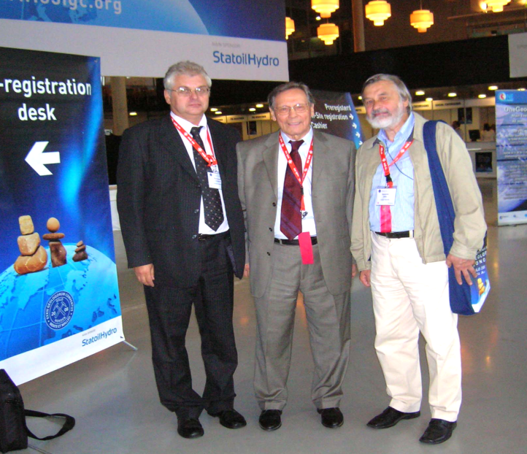
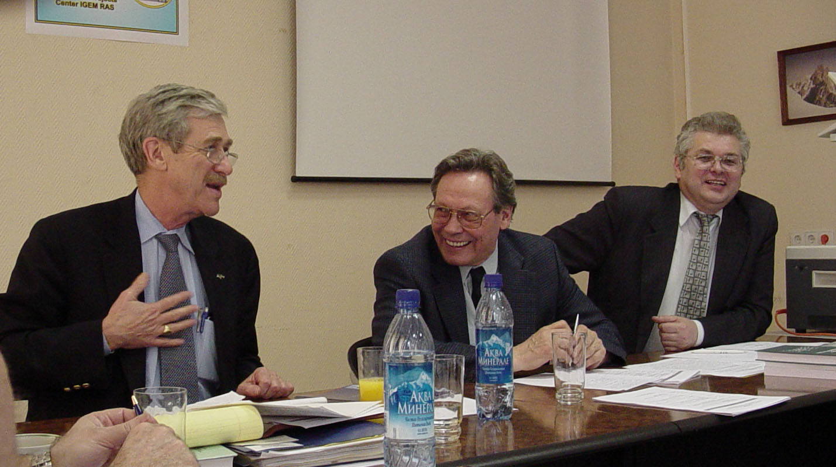
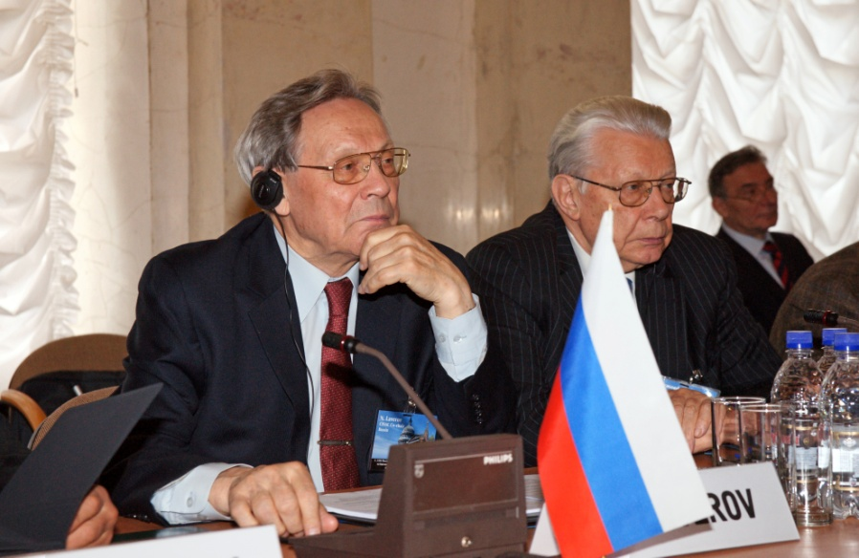
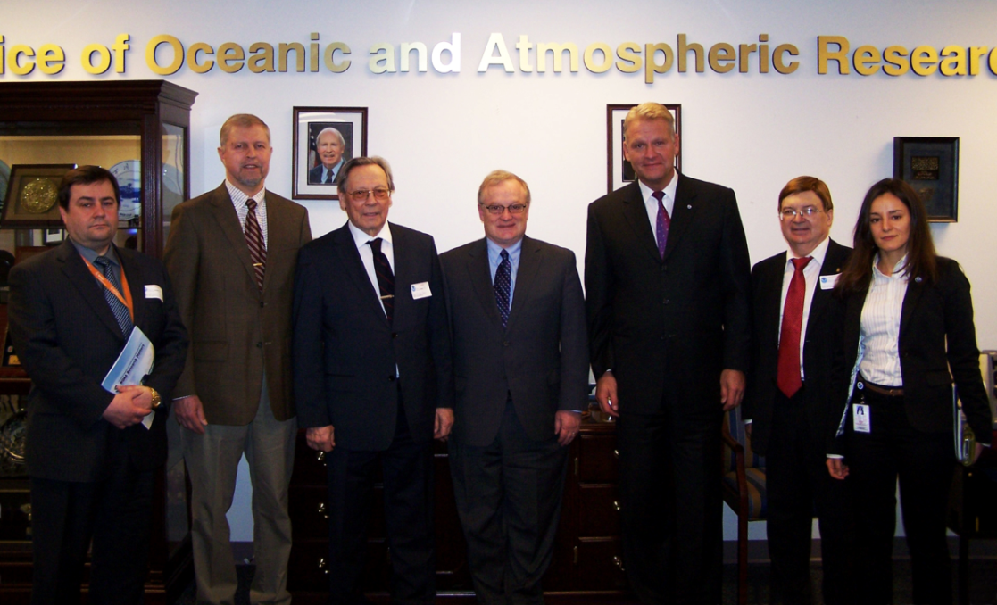
Международная деятельность Н.П. Лаверова

Slide 15
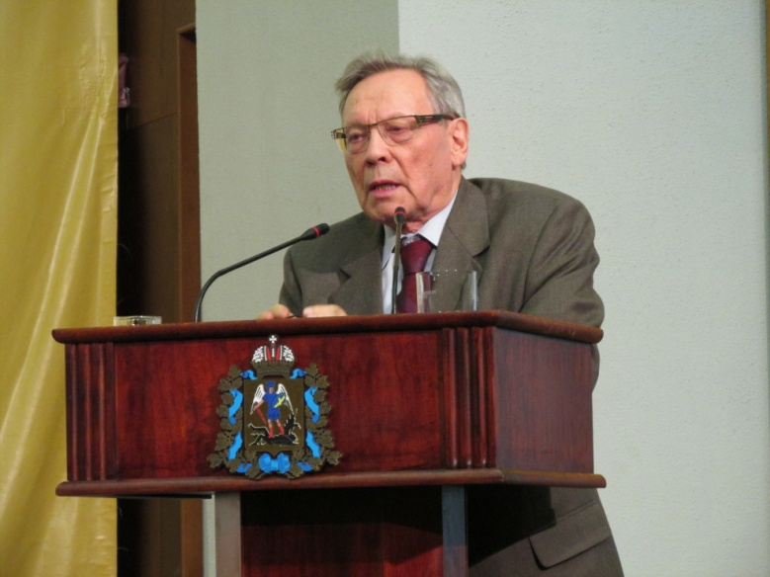
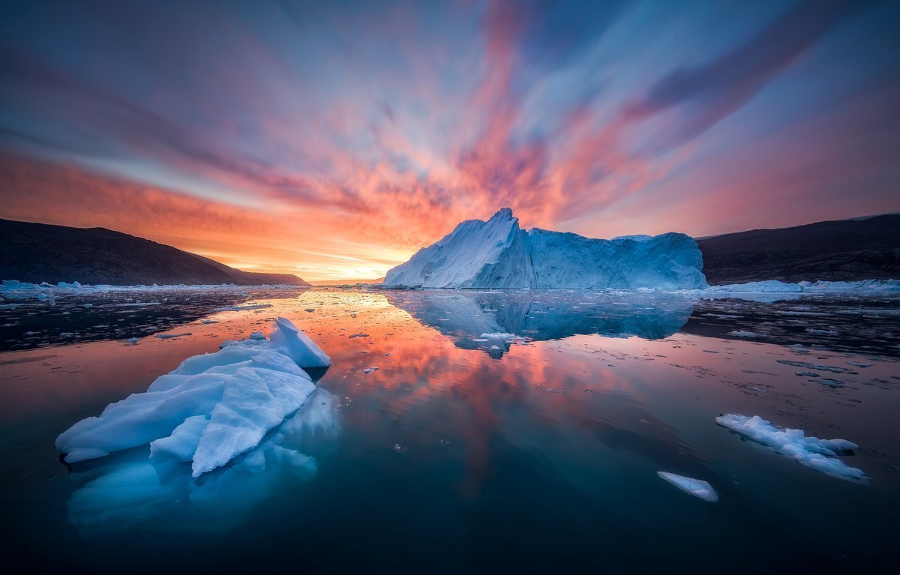
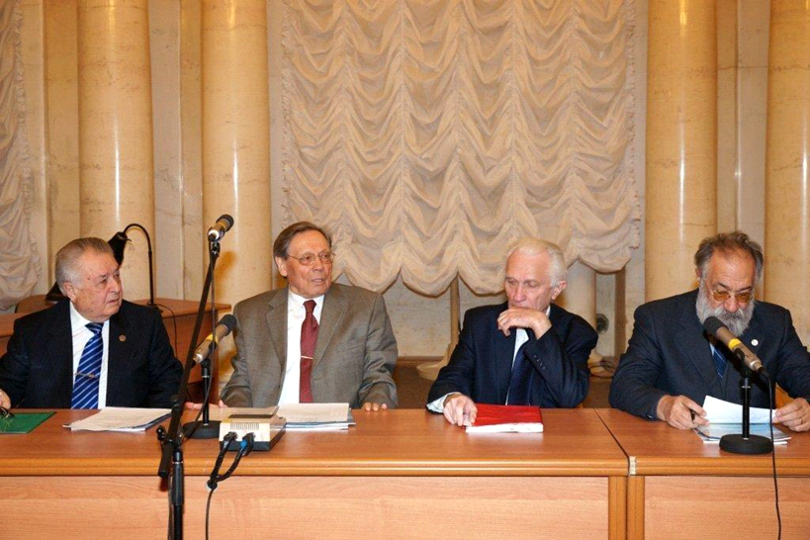
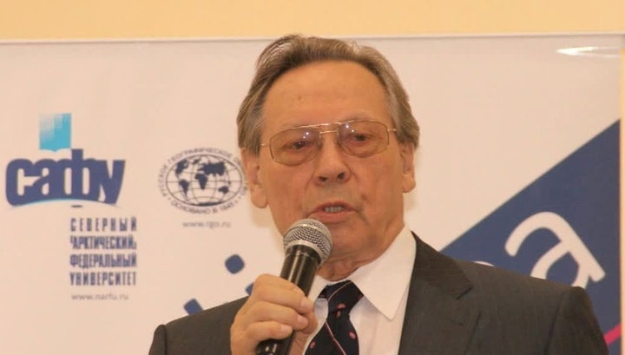
Межведомственная комиссия по изучению Арктики

Slide 16
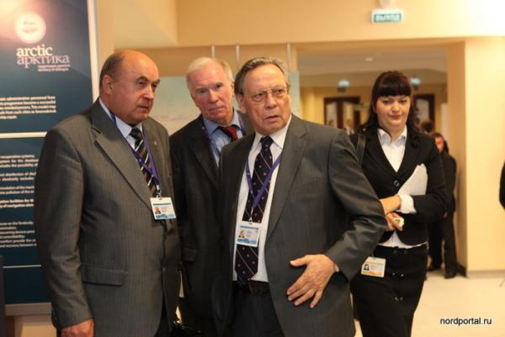



Сотрудничество с ОАО «ПО «СЕВМАШ» и АО ЦС «Звездочка»

Slide 17




Н.П.Лаверов стал инициатором открытия в Архангельске федерального центра комплексных исследований Арктики Уральского отделения РАН, которому присвоено его имя, а рядом со своей родной деревней Пожарище на уникальной экологически чистой территории помог создать геобиостационар «Ротковец» - базу для проведения научных исследований в области геофизики, экологии, биологии.

Slide 18



Когда осмысливаешь яркий жизненный путь Николая Павловича, невольно возникает перенесенная в современность аналогия с исторической личностью его земляка - великого русского ученого и просветителя Михаила Васильевича Ломоносова.
Рожденный в простой крестьянской семье в далекой северной деревне он прошел большой путь, достигнув выдающегося положения в науке и государственной службе, добившись мировой известности и всеобщего уважения.
Символично, что Николай Павлович возглавил Ломоносовский фонд - общественную организацию, созданную в 1992 году в г. Архангельске. Объединительная идея, которая лежит в основе организации Фонда - продолжение подвижнической деятельности М.В. Ломоносова.
Президент Межрегионального общественного Ломоносовского фонда с 1992 г. в г. Архангельске

Slide 19




Выдающиеся научные результаты и научно-организационная деятельность
Н.П. Лаверова высоко оценены государством и научной общественностью. Николай Павлович награжден орденами «Знак Почета» (1971 г.), «Трудового Красного Знамени» (1981, 1986 гг.), «За заслуги перед Отечеством» III степени (1999 г.), II степени (2005 г.) и I степени (2008 г.), в 2016 году он стал полным кавалером ордена «За заслуги перед Отечеством»,
Орден «за заслуги перед Отечеством» II степени, 2005 г.
Большая золотая медаль им. М.В.Ломоносова, 2006 г.
Премия «Глобальная энергия», 2009 г.
«Достояние Севера», 2015 г.

Slide 20

В Архангельской области Николая Павловича Лаверова называют Ломоносовым нашего времени.
Весь жизненный путь выдающегося ученого и организатора науки Н.П. Лаверова - яркий пример бескорыстного служения Отечеству, науке, геологии.
Уникальная природная одаренность, исключительная целеустремленность, ответственность и доброжелательность –
основа всех его достижений.
Спасибо за
внимание!

